Slide 1
UNIVERSIDADE DE SÃO PAULO (USP)
FACULDADE DE DIREITO
DISCIPLINA: ESTUDOS SOBRE A VIOLÊNCIA -
RAÍZES E MANIFESTAÇÕES
Docentes: Prof. Dalmo de Abreu Dallari
Prof.ª Eunice de Jesus Prudente
1

Slide 2
TRABALHO ESCRAVO CONTEMPORÂNEO E
A ATUAÇÃO DO MINISTÉRIO PÚBLICO
José Rubens Plates
Mestrando em Direito Financeiro pela USP
joseplates@mpf.mp.br
Júlio Cesar Hidalgo
Mestre em Direito do Estado pela PUC/SP
advjuliohidalgo@yahoo.com.br
2

Slide 3
ESCRAVIDÃO (Brasil colônia)
Prática social em que um ser humano
adquire direitos de propriedade sobre
outro denominado “escravo”, ao
qual é imposta tal condição por meio
da força.
Economia: Bem de capital
Direito: Posse material
3

Slide 4
ESCRAVIDÃO (Brasil colônia)
O Banco do Brasil deixou de aceitar
os escravos como colateral das
hipotecas em 1884. Tal “ativo” sempre
foi considerado mais líquido do que
as terras, facilitando a execução dos
bens hipotecados.
Leite Marcondes, Renato; Hanley, Anne G. Revista de Estudos Econômicos (São Paulo). Volume 40, nº 1.
Disponível em: ˂http://www.scielo.br/scielo.php?script=sci_arttext&pid=S0101-41612010000100004˃ Acesso em: 02/05/2018
4

Slide 5
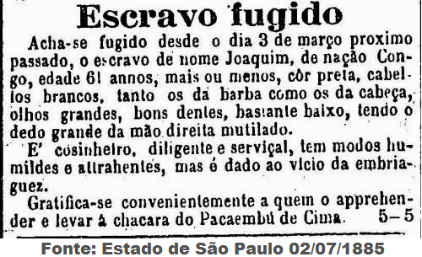
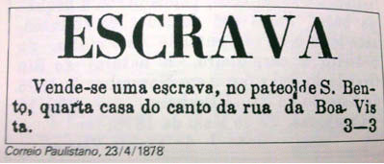
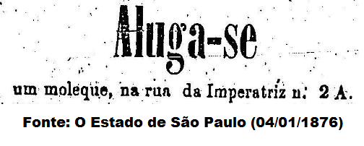
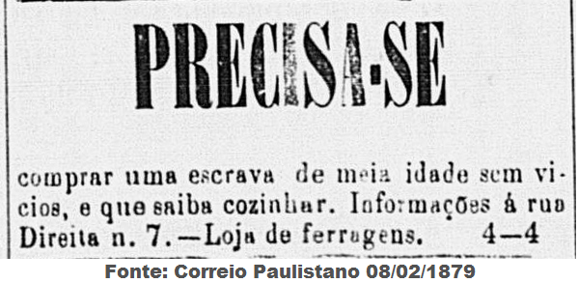
ESCRAVIDÃO (Brasil colônia)
5

Slide 6
ESCRAVIDÃO (Brasil colônia)
Coroa portuguesa:
mão de obra barata
Interesses
Igreja: expansão do
catolicismo
6

Slide 7
ESCRAVIDÃO (Brasil colônia)
confronto direto
fugas
Formas de resistência
quilombos
suicídios
abortos
manifestações religiosas
7

Slide 8
ESCRAVIDÃO (Contemporânea)
Redução a situação análoga a de escravo
Submeter alguém a trabalhos forçados, a
jornada exaustiva, condições degradantes de
trabalho, restringindo sua locomoção em razão
de dívida, mantendo vigilância ostensiva ou se
apoderando de documentos ou objetos
pessoais do trabalhador ou, ainda, cerceiando
o uso de meio de transporte com o fim de retê
lo no local de trabalho.

Slide 9
ESCRAVIDÃO (Antiga x Contemporânea)
Lei permitia propriedade de outro
ser humano
Antiga
Custos altos de aquisição
Características étnicas
Lei não permite a propriedade
de outro ser humano
Contem-porânea
Custos baixos de aliciamento
Pobreza e miséria
9

Slide 10
ESCRAVIDÃO (Antiga x Contemporânea)
Pecuária: 40%
Ficha suja da escravidão
no
Brasil
Produção florestal: 25%
Agricultura: 16%
Construção: 7%
Confecção: 4,5%
Outros ramos: 7,5%
Fonte: Ministério do Trabalho (10/04/2018)
http://www.imcgrupo.com/impress/gt/upload/740ac4c1bf45b1262638626cfe91304b.pdf
10

Slide 11
ESCRAVIDÃO (Contemporânea)
- Mais de 45,8 milhões no mundo;
- 2,16 milhões na América Latina;
- 161,1 mil pessoas no Brasil;
Fonte: Walk Free Fondation
www.walkfreefoundation.org
11

Slide 12
MINISTÉRIO PÚBLICO BRASILEIRO
- Ministério Público dos Estados (MPE's);
- Ministério Público da União (MPU), que
compreende:
- MPDFT
- MPM
- MPT
- MPF

Slide 13
MINISTÉRIO PÚBLICO DO TRABALHO (MPT)
- Atribuições: Até a CF/88, o MPT era órgão
interveniente nos TRT's e TST (parecerista);
- Novo regime constitucional: atuação
coletiva – ações civis públicas para tutela dos
direitos coletivos dos trabalhadores

Slide 14
MINISTÉRIO PÚBLICO DO TRABALHO (MPT)
- Destaques:
- ICP, TAC e ACP;
- Coordenação Nacional de Erradicação do
Trabalho Escravo (CONAETE - 2002);

Slide 15
MINISTÉRIO PÚBLICO FEDERAL (MPF)
- Atribuições:
Compete-lhe, privativamente, a titularidade
da ação penal pública perante a Justiça
Federal (art. 129, inciso I, da CF/88).
15

Slide 16
MINISTÉRIO PÚBLICO FEDERAL (MPF)
- Destaques: Em 11/2006, o STF fixa entendimento sobre a competência da JF para o crime do art. 149 do CP - RE 398.041/PA
16

Slide 17
ESCRAVIDÃO (Contemporânea)
Redução análoga a de escravo (Art. 149 do CP)
“Reduzir alguém a condição análoga à de escravo, quer submetendo-o a trabalhos forçados ou a jornada exaustiva, quer sujeitando-o a condições degradantes de trabalho, quer restringindo, por qualquer meio, sua locomoção em razão de dívida contraída com o empregador ou preposto: (Redação dada pela Lei nº 10.803, de 11.12.2003)
Pena - reclusão, de dois a oito anos, e multa, além da pena correspondente à violência.
§ 1º Nas mesmas penas incorre quem:
I - cerceia o uso de qualquer meio de transporte por parte do trabalhador, com o fim de retê- lo no local de trabalho;
II - mantém vigilância ostensiva no local de trabalho ou se apodera de documentos ou objetos pessoais do trabalhador, com o fim de retê-lo no local de trabalho. (...)”

Slide 18
ENQUADRAMENTO LEGAL
- Declaração Universal DH (1948);
- Convenção 29, da OIT, de 1958, ratificada
pelo BR – proíbe trabalhos forçados;
- Dignidade da pessoa humana e valores
sociais do trabalho como fundamentos da
República (art. 1º da CF/88);

Slide 19
ENQUADRAMENTO LEGAL
- Alguns crimes tutelam a Organização do
Trabalho;
- Frustração de direitos trabalhistas (art. 203
do CP);
- Aliciamento para o fim de emigração (art.
206 do CP);

Slide 20
ENQUADRAMENTO LEGAL
Objeto jurídico: Liberdade pessoal
Sujeito ativo: Qualquer pessoa, ainda que não esteja presente no local dos fatos
Competência: Justiça Federal (STF, RE398.014)

Slide 21
OPERAÇÕES INTEGRADAS
- MPF, PF, Receitas Estadual e Federal e
MT;
- Ministério do Trabalho – Grupos Móveis
de Fiscalizacão;
- Chacina de Unaí
21

Slide 22
PORTARIA DO TRABALHO ESCRAVO
- Portaria MT 1.129, de 13-10-2017;
- Condiciona o trabalho escravo à
restrição da liberdade de locomoção da
vítima e altera regras sobre a publicação
da Lista Suja;
- Atentado contra o at. 149 do CP e
Convenções 29 e 105 da OIT.
22

Slide 23
PORTARIA DO TRABALHO ESCRAVO E ATUAÇÃO DO MPF
- Ofício da PGR, com recomendação para
revogação da Portaria, por vício de
ilegalidade;
- Acolhimento pelo Ministério do
Trabalho (Portaria revogada).
23

Slide 24
“Querer ser livre é também querer livres
os outros.” (Simone de Beauvoir)
“Os que negam liberdade aos outros não
merecem liberdade.”
(Abraham Lincoln)
24

Slide 25
MUITO OBRIGADO!
JOSÉ RUBENS PLATES
joseplates@mpf.mp.br
JÚLIO CESAR HIDALGO
advjuliohidalgo@yahoo.com.br
25

